Slide 1
Fasada
Dizajnerski obrasci
Dona Pejnović

Slide 2
Definicija
Fasada je dizajnerski obrazac koji se obično koristi u objektno orijentiranom programiranju
Spada u strukturne dizajnerske obrasce
Analogno fasadi u arhitekturi, fasada je objekt koji služi kao sučelje koje nam predstavlja metode koje su sakrivene u drugim klasama koje želimo sakriti

Slide 3
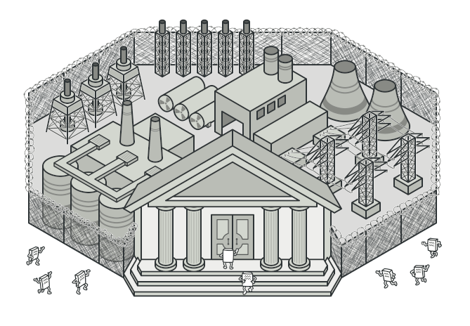
Fasada nam omogućuje da iza nekog objekta “sakrijemo” mnogo kompliciranije sučelje, odnosno pojednostavimo korištenje tog sučelja korisnicima koji nisu zainteresirani za ostatak podsustava

Slide 4
Problem i Rješenje
-Zamislimo da moramo isprogramirati aplikaciju sa širokim nizom objekata koji pripadaju nekoj biblioteci ili frameworku
-Obično bi trebali inicijalizirati sve te objekte, pratiti njihove ovisnosti, provoditi njihove metode ispravnim redosljedom
-Fasada nam pruća jednostavno sučelje za složen podsustav
-Fasada može pružiti ograničenu funkcionalnost u usporedbi s direktnim radom s podsustavom
-Fasada uključuje samo one značajke koje klijenta zaista zanimaju
-

Slide 5
Kako ju implementirati
Provjeriti je li moguće pružiti jednostavnije sučelje od onoga što postojeći podsustav već nudi, na dobrom ste putu ako novo sučelje odvaja kôd klijenta od klasa podsustava
Deklarirajte i implementirajte to sučelje u novu klasu fasade, a ona bi trebala:
Preusmjeriti pozive s klijentskog koda na odgovarajuće objekte podsustava
Biti odgovorna za inicijalizaciju podsustava i upravljanje njegovim daljnjim životnim ciklusom, osim ako klijentski kôd to već radi

Slide 6
Kako ju implementirati
3.
Da bi se u potpunosti iskoristio uzorak, neka svi kodovi klijenta komuniciraju s podsustavom samo preko fasade, tako je klijent zaštićen od promjena u kodu podsustava, npr ako dođe do nadogradnje na novu verziju treba se modificirati samo kôd na fasadi
Ako fasada postane pre velika, razmislite o izdvajanju dijela u novu fasadu koja nasljeđuje staru
4.

Slide 7
Sličnosti sa drugim obrascima
Fasada definira novo sučelje za postojeće objekte, kad Adapter pokušava iskoristiti postojeće sučelje
Apstraktna tvornica može poslužiti kao alternativa Fasadi kada samo želimo sakriti kako su subsistemski objekti stvoreni
FlyWeight nam pokazuje kako stvoriti mnogo malih objekata, kad nam fasada pokazuje kako napraviti jedan objekt koji reprezentira cijeli subsistem
Fasada i Mediator imaju sličan posao, organiziraju suradnju između mnogo klasa
Fasada može biti transformirana u Singleton
Fasada je slična Proxyju, oboje koriste kompleksni entitet i inicijaliziraju se sami

Slide 8
I to je to :)

